Slide 1
第五章 质量与密度
学习使用天平和量筒

Slide 2
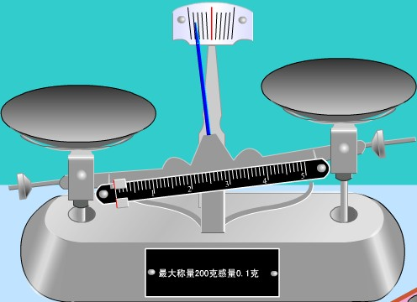
如图应怎样调节平衡螺母？
横梁左端太重了，两端的螺母应向右调

Slide 3
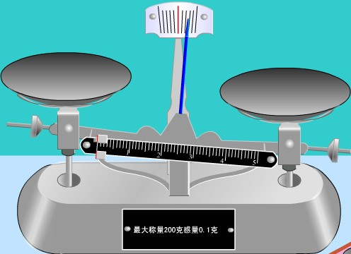
如图应怎样调节平衡螺母？
横梁右端太重了，两端的螺母应向左调
PPT模板：www.1ppt.com/moban/ PPT素材：www.1ppt.com/sucai/
PPT背景：www.1ppt.com/beijing/ PPT图表：www.1ppt.com/tubiao/
PPT下载：www.1ppt.com/xiazai/ PPT教程： www.1ppt.com/powerpoint/
资料下载：www.1ppt.com/ziliao/ 范文下载：www.1ppt.com/fanwen/
试卷下载：www.1ppt.com/shiti/ 教案下载：www.1ppt.com/jiaoan/
PPT论坛：www.1ppt.cn PPT课件：www.1ppt.com/kejian/
语文课件：www.1ppt.com/kejian/yuwen/ 数学课件：www.1ppt.com/kejian/shuxue/
英语课件：www.1ppt.com/kejian/yingyu/ 美术课件：www.1ppt.com/kejian/meishu/
科学课件：www.1ppt.com/kejian/kexue/ 物理课件：www.1ppt.com/kejian/wuli/
化学课件：www.1ppt.com/kejian/huaxue/ 生物课件：www.1ppt.com/kejian/shengwu/
地理课件：www.1ppt.com/kejian/dili/ 历史课件：www.1ppt.com/kejian/lishi/

Slide 4

思考1：
游码读数时应以哪一侧为准？下图游码读数为___克
2.4
Notes:
PPT模板：www.1ppt.com/moban/ PPT素材：www.1ppt.com/sucai/
PPT背景：www.1ppt.com/beijing/ PPT图表：www.1ppt.com/tubiao/
PPT下载：www.1ppt.com/xiazai/ PPT教程： www.1ppt.com/powerpoint/
资料下载：www.1ppt.com/ziliao/ 范文下载：www.1ppt.com/fanwen/
试卷下载：www.1ppt.com/shiti/ 教案下载：www.1ppt.com/jiaoan/
PPT论坛：www.1ppt.cn PPT课件：www.1ppt.com/kejian/
语文课件：www.1ppt.com/kejian/yuwen/ 数学课件：www.1ppt.com/kejian/shuxue/
英语课件：www.1ppt.com/kejian/yingyu/ 美术课件：www.1ppt.com/kejian/meishu/
科学课件：www.1ppt.com/kejian/kexue/ 物理课件：www.1ppt.com/kejian/wuli/
化学课件：www.1ppt.com/kejian/huaxue/ 生物课件：www.1ppt.com/kejian/shengwu/
地理课件：www.1ppt.com/kejian/dili/ 历史课件：www.1ppt.com/kejian/lishi/

Slide 5
某同学用托盘天平称物体时，将物体错放在右盘中，并在左盘加52g砝码，同时将游码移动到0.4g处，天平平衡，此物体实际质量应为（ ）
A 51.2 g
B 51.6 g
C.52g
D.52.4g
B

Slide 6
一位同学在测量质量时，在天平右盘里无论怎样加减砝码都不能使横梁平衡，下列方法中正确的是（ ）
A 交换托盘
B 旋动平衡螺母
C 移动游码
D 同时移动游码和旋动螺母
C

Slide 7
某同学用已经调节好的天平在称物体质量时，通过增减砝码后指针片在分度盘中线左边一点，这是该（ ）
A 把横梁右端螺母向右旋出一些
B 把横梁右端螺母向左旋出一些
C 把天平右盘的砝码减少一些
D 向右移动游码
D

Slide 8
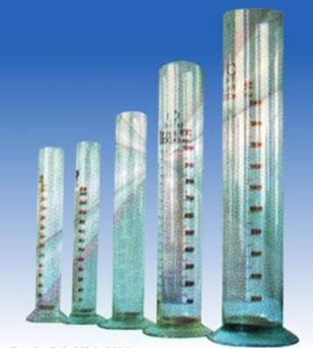
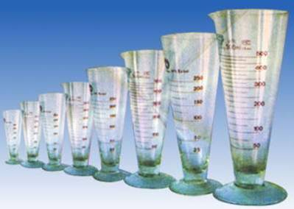
量筒和量杯的使用
实验室测量液体的体积一般是用量筒或量杯

Slide 9
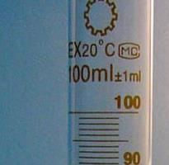
测量液体体积的工具：量筒或量杯。
使用
1.注意量筒的量程和分度值
通常情况下，还100mL，200mL或500mL等字样。
这些字样均表示量筒或量杯的最大量程，即最多能测量的容积是多少毫升。

Slide 10
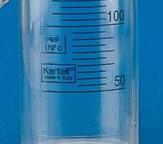
如右图所示，量筒或量杯的壁上均有刻度，相邻的两条刻度线之间的距离为分度值，表示量筒或量杯的分度值。

Slide 11
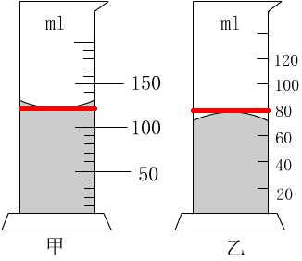
2.读数时视线应与凹面的底部
或凸面的顶部相平

Slide 12
1.体积的单位：
（1）L mL
（2）m³ dm³ cm³
换算关系：1L=1000mL
1L=1 dm³ 1mL=1 cm³
1 m³ = 10³dm³ = 10⁶cm³ = 10⁹mm³

Slide 13
2、量筒的分度值：相邻两刻线之间的体积大小。
0.5mL、1mL、5mL
3、量筒的量程：5mL--50mL
10mL--100mL
50mL--500mL

Slide 14
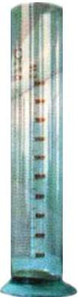
4.量筒的读法：
视线要与凹面（以底部为准）或凸面对齐（以顶部为准）。
用量筒测液体的体积．量筒里的水面是凹形的，读数时，视线要跟凹面相平．
水银是凸面，水是凹面。

Slide 15
5、如何用量筒测沉于水的物体的体积？
铝块的体积:
铝块放入前水的体积
铝块和水的总体积

Slide 16
如何用量筒测沉于水的物体的体积？
1、给量筒盛适量的水，记下体积为v₁
2、用细线栓住物体，放入量筒中完全沉没记下此时的体积v₂
3、则物体的体积为v= v₂ - v₁

Slide 17
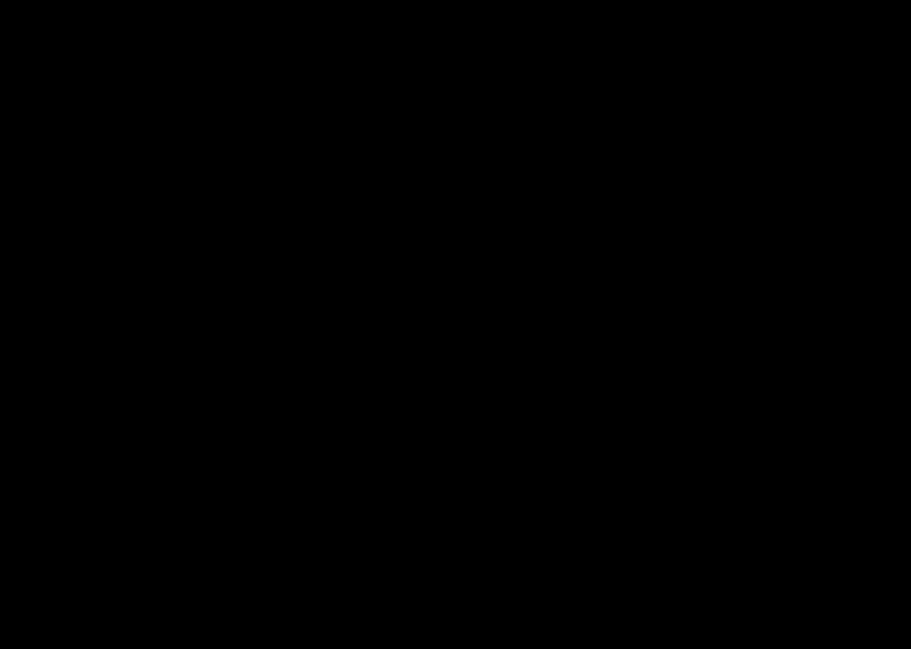

Slide 18
用量筒量出50mL的水,并用天平测出50mL水的质量
1、先用量筒量出50mL水的体积。 2、用天平测出空玻璃杯的质量m_{杯}。 3、将量筒中的水倒入玻璃杯,测出杯和水的总质量m_{总}。 4、计算可得m_{水}=m_{总}-m_{杯},50mL水的质量为多少克。
如何测小石块的体积(排液法测小固体体积)
1、先测出量筒中水的体积V_{水}，
2、然后将小石块扔入量筒中，测出水和小石块的总体积V_{总}，
3、则小石块的体积V_{小石块}=V_{总}-V_{水}。

Slide 19
练习
1、调节托盘天平时，如果指针偏向分度标尺的右端，则应将横梁右端的平衡螺母向 旋动（填“左”或“右”）：在用托盘天平测物体质量时，如果指针偏向分度标尺的左边，则应 砝码（填“增加”或“减少”）
左
增加
量筒
2、形状不规则的固体的体积可以用 来测 量，使用它时应首先观察了解它的 和 ，读数时，视线要跟液体的 底部或 顶部在同一水平线上。
量程
分度值
凹形
凸形

Slide 20
3、在用托盘天平称固体质量时，某同学未发现指针向分度盘中线的右侧，认为天平已经平衡了，这时他测得的固体质量比固体的实际质量 （ ）
A
A、偏大 B、偏小 C、相等 D、偏大、偏小都有可能
4、一架托盘天平，在调节横梁平衡时发现指针偏向分度标尺的左侧，此时要想使横梁平衡，应该（ ）
B
A、将游码向左调节 B、将右端的平衡螺母向右调节
C、将游码向右调节 D、将右端的平衡螺母向左调节

Slide 21
5、以下是“用天平测水的质量”的实验步骤，请填出合理的步骤序号： 。
A F B D C E G H
A、把天平放在水平台上
B、调节横梁上的螺母，使横梁平衡
C、在右盘中加减砝码，并移动游码的位置，使天平再次平衡
D、将空烧杯放在左盘里
E、右盘砝码的总质量与游码在标尺上的读数之和就是空烧杯的质量
F、把游码放在标尺的零刻度线处
G、将烧杯中装水后放在天平左盘中，称出烧杯和水的总质量
H、烧杯与水的总质量与空烧杯质量之差就是烧杯中水的质量

Slide 22
6、如果待测物体的体积较大，无法放进量筒或量杯，在这种情况下，你怎样用量筒或量杯量出该物体的体积，请说说设计测量方案。
答：将待测物体放入较大的溢水杯中，用量筒或量杯测出溢出的水的体积就是物体的体积。

Slide 23
1、在调节托盘天平时，首先应将天平放在___________ ；然后将游码移至______________________，再调节_______，使指针对准
_________________。
水平工作台上
称量标尺左端的“0”刻度线上
平衡螺母
分度标尺中央的刻度线

Slide 24
2、使用天平时，砝码要用_______夹取，不要用手拿，被测物体的质量不能大于______________。
读数时，所称量物体的质量等于________与_________________之和。
镊子
天平的最大称量
砝码质量
称量标尺上的示数值

Slide 25
5、用天平测量物体质量时，移动标尺上的游码相当于向天平______盘里_________。
右
加砝码

Slide 26

15．某同学在使用天平称量质量前，调节托盘天平横梁平衡时，出现如图10－1
所示的情况，他应 _________调节；如果在称量过程中出现如图所示的情况，
他应 或 。
将平衡螺母向左
减少砝码
将游码向左移

Slide 27
16．托盘天平的使用：
(1) 对放在水平桌面上的天平进行调节；先将游码放在标尺 的 刻度线处。
发现指针在分度盘中央的左侧，要使横梁平衡，应将平衡螺母向 (填“左”或“右”)调节。
(2) 用调节好的天平称铜块的质量：把铜块放在天平的 盘内，
左
“0”

Slide 28
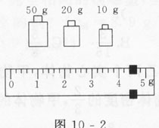
当天平平衡时，所用砝码和游码在标尺上的位置如图10－2所示，则铜块的质量是 。

Slide 29
9．使用天平时，应将被称量物体放在天平的( )
A．左盘 B．右盘
C．左、右盘都可以
D．要根据被称物体的状态决定
A

Slide 30
10．调节天平平衡时，若右边托盘比左边托盘高，应该( )
A．调节游码使其向右移动
B．调节游码使其向左移动
C．调节平衡螺母使其向右移动
D．调节平衡螺母使其向左移动
C

Slide 31
11．使用天平时，取砝码必须用镊子，其原因主要是( )
A．传统习惯性
B．砝码不易弄脏生锈
C．可轻轻地将砝码放在托盘上，天平不易损坏
D．以上说法都不对
B

Slide 32
12．用一架已调节好平衡的天平称量物体，由于砝码的使用时间过长，已经有点磨损，用这架天平称量物体的质量将( )
A．偏小 B．正好相等 C．偏大 D．随称量物体改变

Slide 33
14．托盘天平横梁上都有标尺和游码，向右移动游码的作用是( )
A．相当于向左调节平衡螺母
B．可代替指针，用来指示平衡
C．相当于往左盘中加小砝码
D．相当于往右盘中加小砝码

Slide 34
17．使用天平时，下列哪些做法是错误的，将序号填在横线上 。
A．用手摸天平托盘
B．把化学药品直接放在左盘上
C．用镊子夹取砝码，不用手拿
D．把潮湿的东西放在天平托盘中
E．加减砝码要轻拿轻放，用后及时放回砝码盒内
F．加在天平托盘中的物品质量不超过它的称量范围

Slide 35
18．某同学想用天平测1枚大头针的质量，请你把这名同学设计的称量步骤程序整理出正确的顺序_______________________。
1.把天平放在水平桌上
2.调节游码直到横梁平衡
3.把50枚相同大头针放在天平左盘，用镊子加减砝码
4.调节横梁上的平衡螺母直到横梁平衡
5.读出总质量，求出每枚大头针的质量
6.把游码放在标尺的零刻线处

Slide 36
9、已经调节好的天平，移到另一张桌子上使用时（ ）
A、无须重新调节天平的平衡
B、需要重新调节天平的平衡
C、横梁右端的螺母必须向左调
D、横梁右端的螺母必须向右调

Slide 37
11、一位同学在测量质量时，在天平的右盘中无论怎样加减砝码，都不能使天平平衡，可采用的方法是（ ）
A、移动游码
B、调节平衡螺母
C、交换托盘
D、移动游码并同时调节平衡螺母

Slide 38
12、关于托盘天平的使用，下列说法不正确的是（ ）
A、被测的物体应放在左托盘、砝码应放在右托盘
B、被测的物体的质量不能超过天平的称量
C、称量时，可调节天平横梁右端的平衡螺母，使天平平衡
D、天平平衡后、被测的物体的质量等于右盘中砝码的总质量加上游码所对的刻度值。

Slide 39
15、用托盘天平称量一粒大米的质量，下列方法中可取的是（ ）
A、一粒大米质量太小，无法称量
B、把一粒大米放在天平右盘里，在右盘中放砝码，反复测量，求平均值。
C、把一粒大米放在一只小杯中测出其总质量，再减去小杯的质量
D、取100粒大米称出其总质量为m，则一粒大米的质量为m/100。

